Slide 1
Automatizovaná analýza experimentov röntgenového zobrazovania
Autor: Bc. Antónia Matisová
Vedúci práce: RNDr. Ondrej Krídlo, PhD.
Konzultant: RNDr. Stanislav Hrivňak
Ústav informatiky

Slide 2
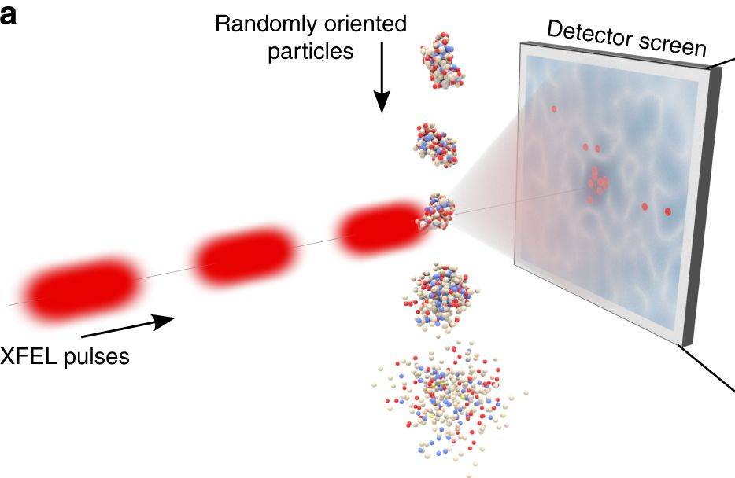
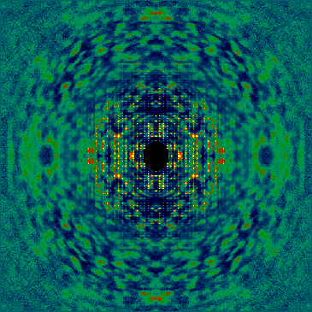
Motivácia
Katedra biofyziky
Štúdium molekúl DNA
Pulzy röntgenového lúča
Na detektore dostaneme difraktogram
Zdroj:https://www.nature.com/articles/s41467-018-04830-4
Zdroj: https://physikseminar.desy.de/zeuthen/colloquia_in_2017/may_10_2017/

Slide 3
Definícia problému
Rôzne typy molekúl DNA v emulzii
Rôzne natočenie molekúl pri zásahu
Klasifikácia difraktogramov
Zdroj:https://www.nature.com/articles/s41467-018-04830-4
Zdroj: https://physikseminar.desy.de/zeuthen/colloquia_in_2017/may_10_2017/

Slide 4
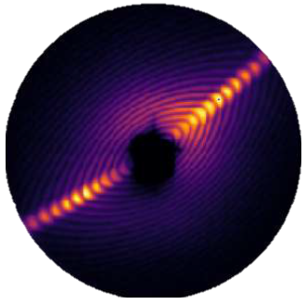
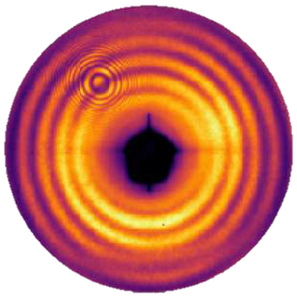
Prehľad súčasného stavu v danej problematike
Zimmermann a kol. [4]: Deep neural networks for classifying complex features in diraction images.
Dataset difraktogramov z nano kvapôčok hélia
Výber vhodnej hlbokej konvolučnej NN
Nová aktivačná funkcia
Vysporiadanie sa so šumom

Slide 5
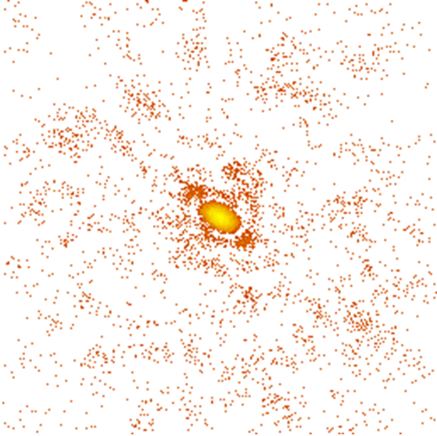
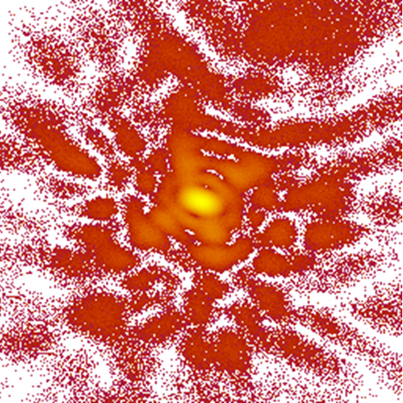
postup riešenia
Nagenerovať vzorové difraktogramy
Zoznam tried od katedry biofyziky na UPJŠ
Condor [5]
Klasifikácia - konvolučná neurónová sieť
Natrénovanie na datasete, úprava parametrov
Vyhodnocovanie úspešnosti

Slide 6
Literatúra
[1] Rawat, W., and Wang, Z.: Deep convolutional neural networks for image classification: A comprehensive review. Neural Computation 29, 9 (September 2017), 2352-2449. https://doi.org/10.1162/neco_a_00990
[2] Liu, W., Wang, Z., Liu, X., Zeng, N., Liu, Y., and Alsaadi, F. E.: A survey of deep neural network architectures and their applications. Neurocomputing 234 (April 2017), 11-26. https://doi.org/10.1016/j.neucom.2016.12.038
[3] Sharma, N., Jain, V., and Mishra, A. An analysis of convolutional neural networks for image classification. Procedia Computer Science 132 (2018), 377-384. https://doi.org/10.1016/j.procs.2018.05.198
[4] Zimmermann, J., Langbehn, B., Cucini, R., Fraia, M. D., Finetti, P., LaForge, A. C., Nishiyama, T., Ovcharenko, Y., Piseri, P., Plekan, O., Prince, K. C., Stienkemeier, F., Ueda, K., Callegari, C., Möller, T., and et al., D. R.: Deep neural networks for classifying complex features in diraction images. (March 2019) https://arxiv.org/abs/1903.02779
[5] Hantke, Ekeberg and Maia: Condor: a simulation tool for flash X-ray imaging. J. Appl. Cryst. (2016). 49, 1356-1362. https://doi.org/10.1107/S1600576716009213

Slide 7
Ďakujem Za pozornosť

